Slide 1

управление проектами
тюменский государственный университет
№ команды
Ваше здоровье — наша общая забота
EcoWell — это инновационная экосистема, которая превращает заботу о здоровье в увлекательный семейный опыт. Мы создаем единое цифровое пространство, объединяющее все поколения семьи через общие цели и активность.

Slide 2


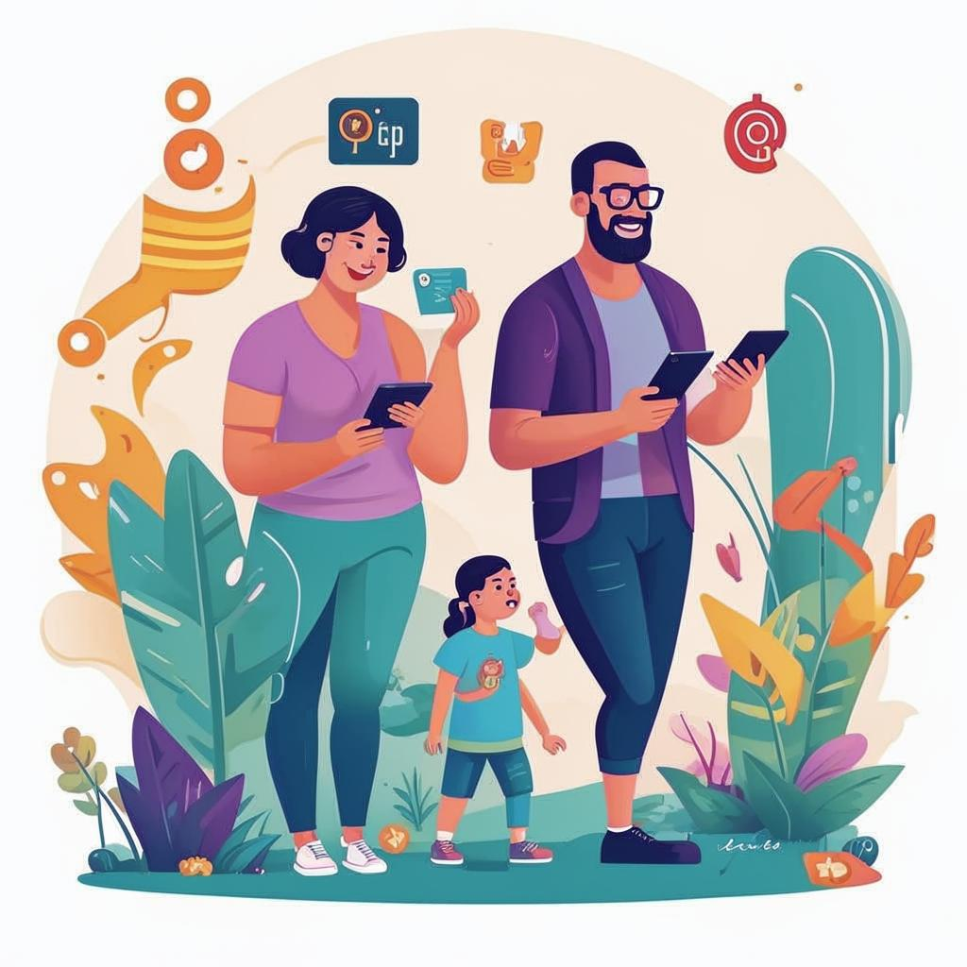
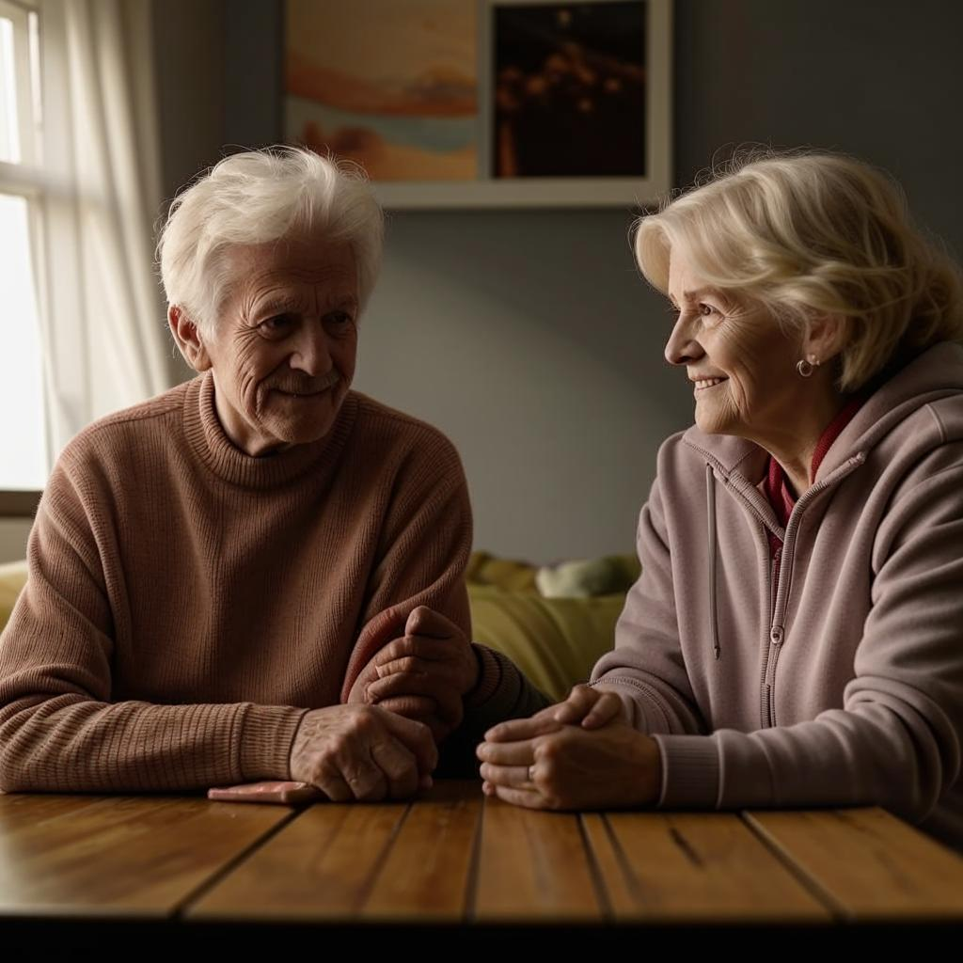
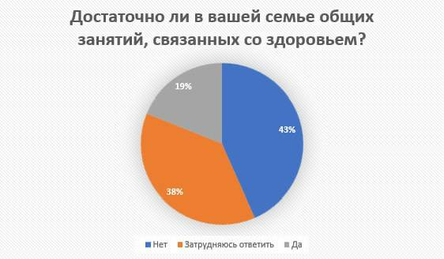
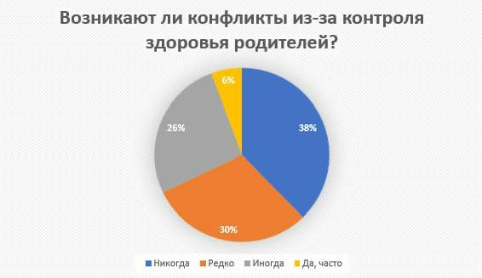
проблема аудитории
Проблема
Современные семьи разобщены, им не хватает общих интересов в вопросах здоровья. Забота о пожилых воспринимается как обязанность, а вести ЗОЖ вместе — сложно.
Целевая аудитория
Современные семьи, где объединены три поколения: активные бабушки и дедушки (65+), взрослые дети (30-55 лет) и внуки (5-14 лет). Они ценят совместный досуг и заботу о здоровье, но сталкиваются с нехваткой времени и идей.
Их бабушки и дедушки активно используют смартфоны и открыты к цифровым решениям для семьи, а родители ищут способы увлечь детей спортом без гаджетов.

Slide 3
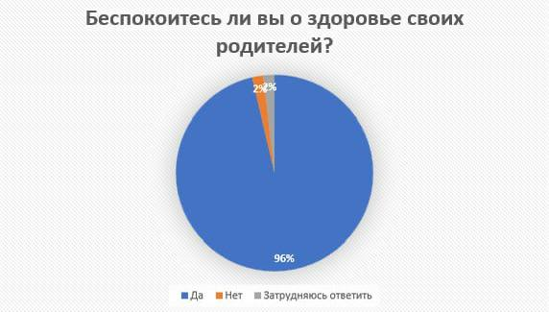
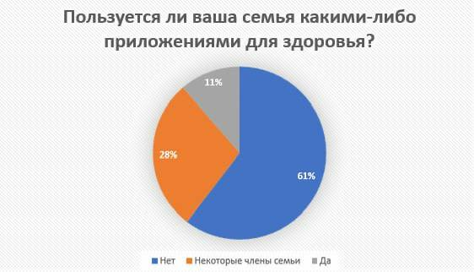
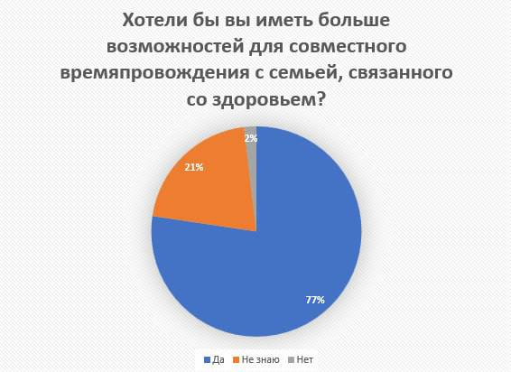
проверка гипотезы
Гипотеза
Мы предполагаем, что 85% многопоколенных семей сталкиваются с двумя ключевыми проблемами одновременно:
Беспокойство о здоровье пожилых родителей — невозможность регулярно контролировать их самочувствие, особенно при раздельном проживании.
Нехватка общих активностей, связанных со здоровьем, которые могли бы объединить детей, родителей и бабушку с дедушкой и стать частью семейного уклада.
Ключевые выводы
Подтвержден дефицит семейных здоровых традиций. Только 19% респондентов подтвердили наличие в семье традиций ЗОЖ, 38% затруднились ответить, что свидетельствует о размытости понятия "семейное здоровье“.
Обнаружена потребность в совместной активности. 72% хотели бы больше возможностей для семейного досуга, связанного со здоровьем и всего 25% регулярно обсуждают вопросы здоровья на семейных собраниях.
Выявлен высокий спрос на цифровизацию заботы о здоровье 72% готовы использовать приложение для семейного здоровья и при этом 61% семей вообще не используют приложения для здоровья
Проведенное исследование ясно показывает, что современные семьи действительно испытывают потребность в решениях, которые помогут им объединиться вокруг темы здоровья.

Slide 4
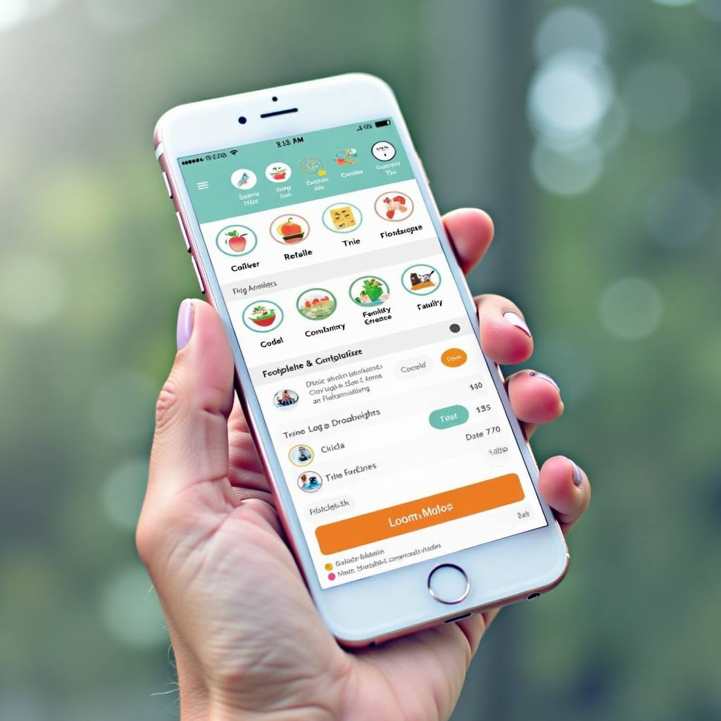
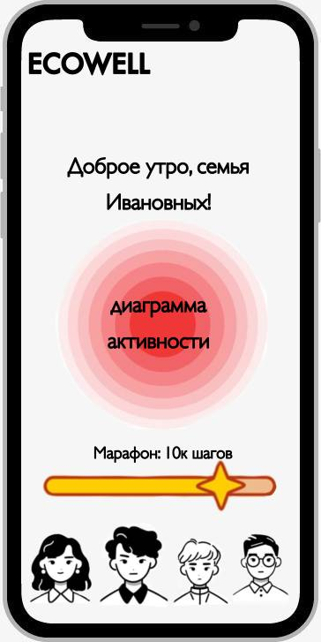
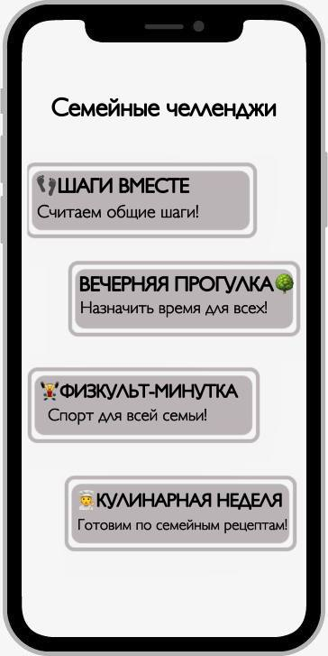
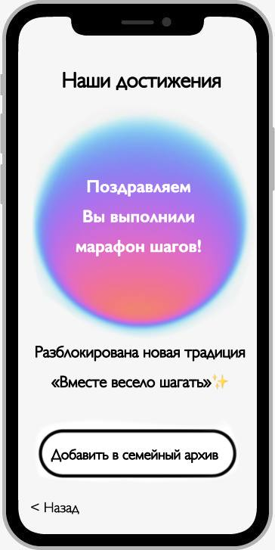
описание продукта
Продукт: EcoWell — мобильное приложение для объединения семьи через совместные оздоровительные активности и челленджи.
Ключевые функции / возможности:
Семейные челленджи с адаптацией под все возраста
Общий трекер активности и достижений
Упрощенный интерфейс для пожилых пользователей
Система мотивации и семейных наград
Технология
В основе решения используются:
Кроссплатформенная разработка на React Native
Интеграция с API здоровья (Apple HealthKit, Google Fit)
Облачная инфраструктура Yandex Cloud
Основные технические параметры:
Поддержка 50 000+ одновременных пользователей
Время отклика интерфейса < 2 секунд
Совместимость с iOS 12+ и Android 8+

Slide 5
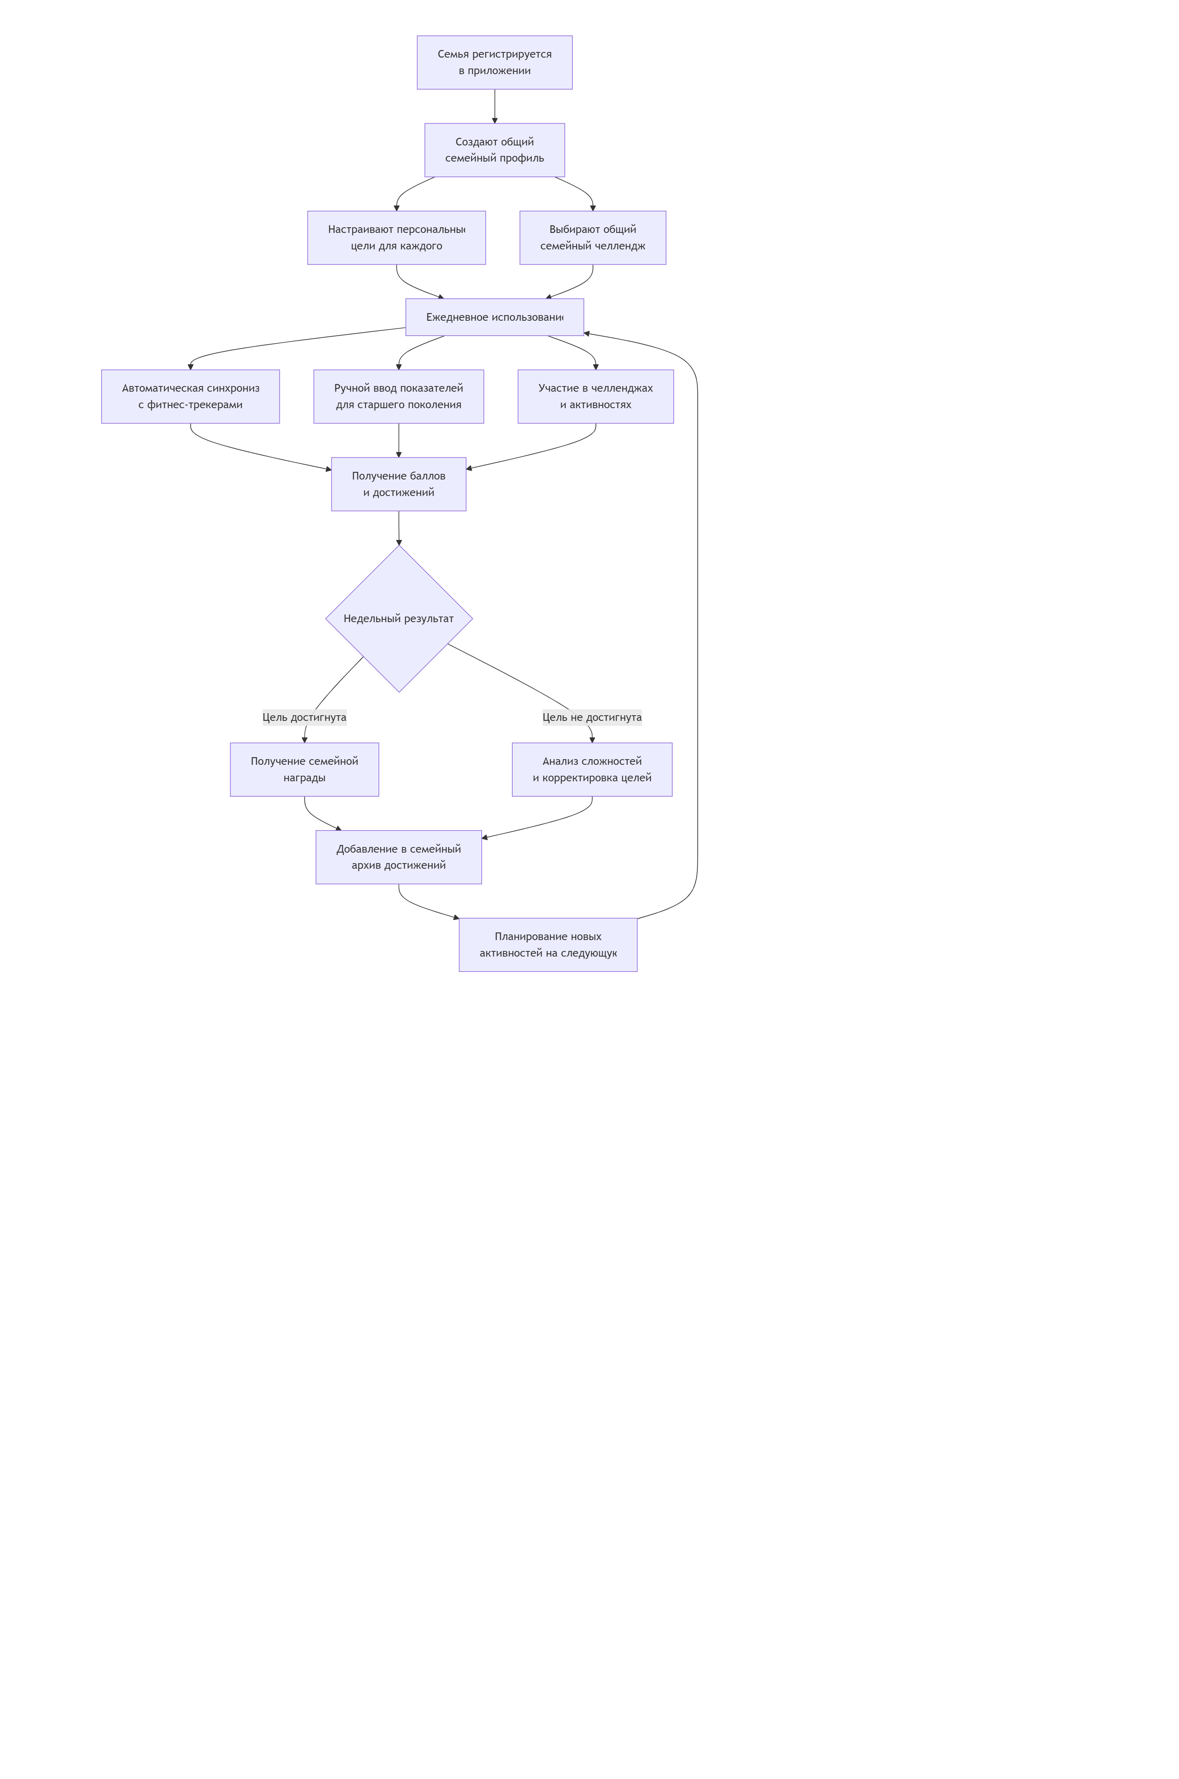
сценарий использования
Пояснение к алгоритму:
Начало - вся семья вместе создает общий профиль
Индивидуальный подход - у каждого свои цели, но в рамках общей семейной активности
Ежедневное использование - автоматически (через трекеры) + ручной ввод для бабушек/дедушек
Мотивация - баллы и достижения за любые успехи
Анализ - еженедельные итоги без осуждения, только поддержка
Цикличность - процесс повторяется, создавая здоровые привычки

Slide 6
конкурентный анализ
Наше ключевое преимущество:
 | Наш проект EcoWell | Конкурент 1 GoogleFit | Конкурент 2 AdidasRunning | Конкурент 3 Дневник здоровья у терапевта
Фокус на семье и поколениях | Главный фокус. Единый профиль, общие цели, адаптация активностей под возраст и возможности каждого. | Нет функций для совместной деятельности и объединения членов семьи. | Индивидуальный, но не семейный. | Учет данных семьи без взаимодействия
Межпоколенные челленджи | Семейные марафоны, кулинарные недели, общая "семейная валюта" и награды. | Отслеживание только индивидуальных целей без игровых механик для группы. | Челленджи и лиги, но не адаптированы для детей или пожилых людей. | Нет. Полностью отсутствует.
Координация и планирование | Умный планировщик. Синхронизирует расписание всех членов семьи, напоминает о совместных активностях и визитах к врачу. | Нет функций календаря и координации с другими пользователями. | Фокус на планировании индивидуальных тренировок. | Есть, но ручной. Координация ложится на того члена семьи, кто "водит всех по врачам".
Простота и доступность интерфейса | Минимальное число шагов для действий, голосовое управление, интуитивно для всех возрастов | Сложный для неподготовленных. Много данных и настроек, что может пугать пожилых пользователей. | Интерфейс заточен под мотивированных пользователей, интересующихся спортом. | Абсолютная простота. Знакомый всем процесс, но медленный
Цифровой архив семейных традиций | Дневник успешных практик, архив достижений и побед, преемственность полезных привычек. | Нет. Ведутся только сырые медицинские и фитнес-данные. | Нет. Архив только личных спортивных результатов. | Есть, но бумажный. История болезней в карточке, но не традиций ЗОЖ.

Slide 7
бизнес-модель
Ценность нашего продукта для аудитории: EcoWell объединяет членов семьи через увлекательные оздоровительные челленджи, превращая рутину о здоровье в общую радость.
Как продаем
Бесплатная версия включает все необходимое для комфортного использования: семейный профиль до 5 человек, базовые челленджи, планировщик активностей и цифровой дневник.
Премиум-подписка (199 рублей/месяц или 1790 рублей/год) открывает расширенные возможности:
• Эксклюзивные челленджи и персонализированные рекомендации
• Углубленную аналитику здоровья
• Инструменты для создания собственных семейных традиций
• Премиум-награды и уникальный дизайн
Как продвигаем
Партнерства с семейными блогерами:
Блогеры, которые говорят о семье, детях и ЗОЖ.
(Саша Авакадо, учёный-биомедик с британским дипломом, популяризирует здоровый образ жизни
Серов Никита семейный спортивный блогер России)
2. Социальные сети:
Создаем сообщество ВКонтакте и Telegram-канал с полезным контентом: "5 идей для семейных выходных", "Как уговорить бабушку делать зарядку", "Семейные рецепты ЗОЖ".
Запускаем конкурсы и розыгрыши премиум-подписок среди подписчиков.
3. Сотрудничество с всероссийскими движениями:
Например, с "Волонтерами-медиками" или "Серебряными волонтерами" для продвижения идей активного долголетия через наше приложение.
Кто поможет
Спортмастре
ТюмГу
Волонтеры-медики
Азбука вкуса

Slide 8
план реализации
Этап | Содержание работ | Срок
Исследование и проектирование | Анкетирование семей, проектирование | 2 мес
MVP-разработка | Базовый функционал: профили, чат, ручной ввод показателей | 3 мес
Тестовые продажи | Пилот с 50 семьями, сбор обратной связи, доработки | 2 мес
Интеграции | Подключение Apple Health/Google Fit, API мессенджеров | 2 мес
Масштабирование | Запуск премиум-версии, мобильный маркетинг | 3 мес
Ключевые результаты
Критерии успеха:
1000 активных семей через 6 месяцев после запуска
Удержание пользователей — 70% через 3 месяца

Slide 9
ресурсы
Сколько нужно средств на проект: __________ руб.
Статья расходов | Общая стоимость, руб
iOS/Android разработчик | 45 000
Маркетолог | 30 000
Менеджер по партнерствам | 20 000
Оплата труда | 570 000
Серверы (Yandex Cloud) | 15 000
Техническая инфраструктура | 240 000
Маркетинг | 60 000
Операционные расходы | 40 000
ИТОГО | 910 000
Что уже есть
Ресурсы университета:
Коворкинг
Грантовые программы для стартапов
База выпускников для найма

Slide 10
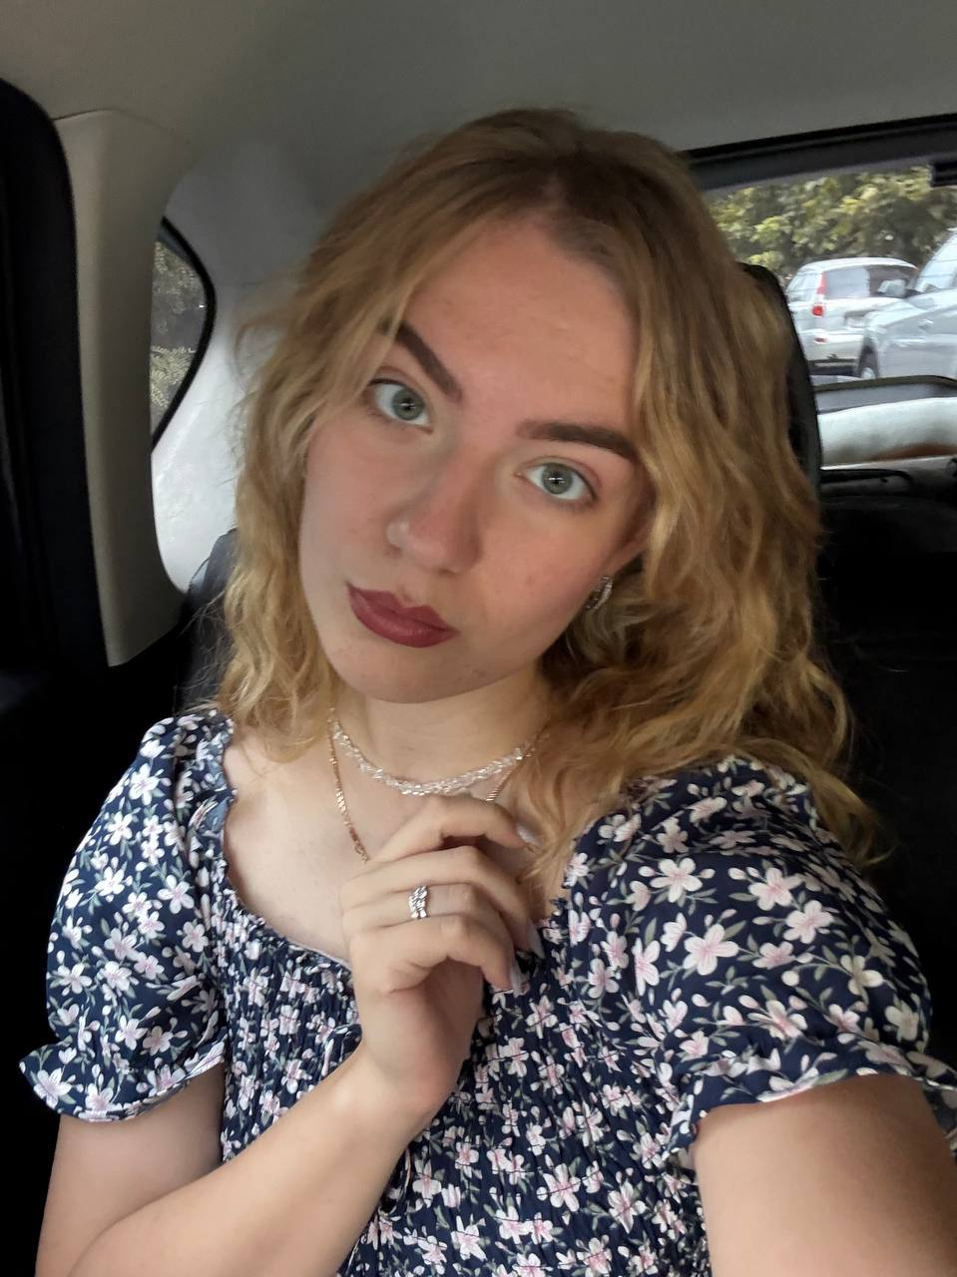

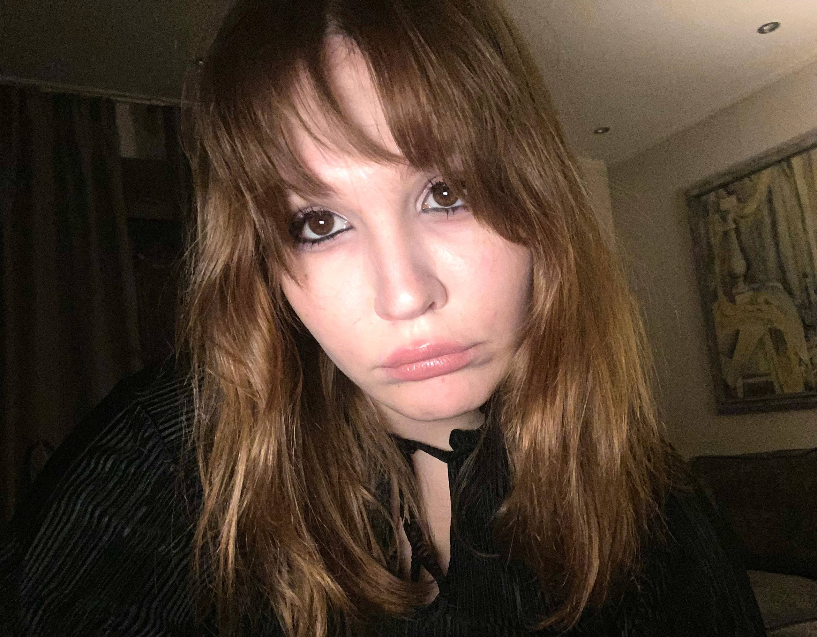
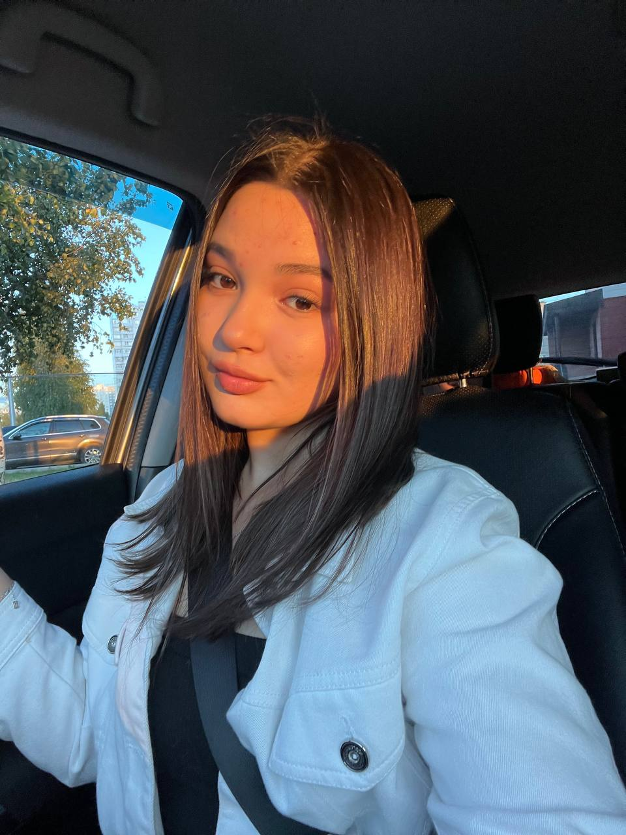
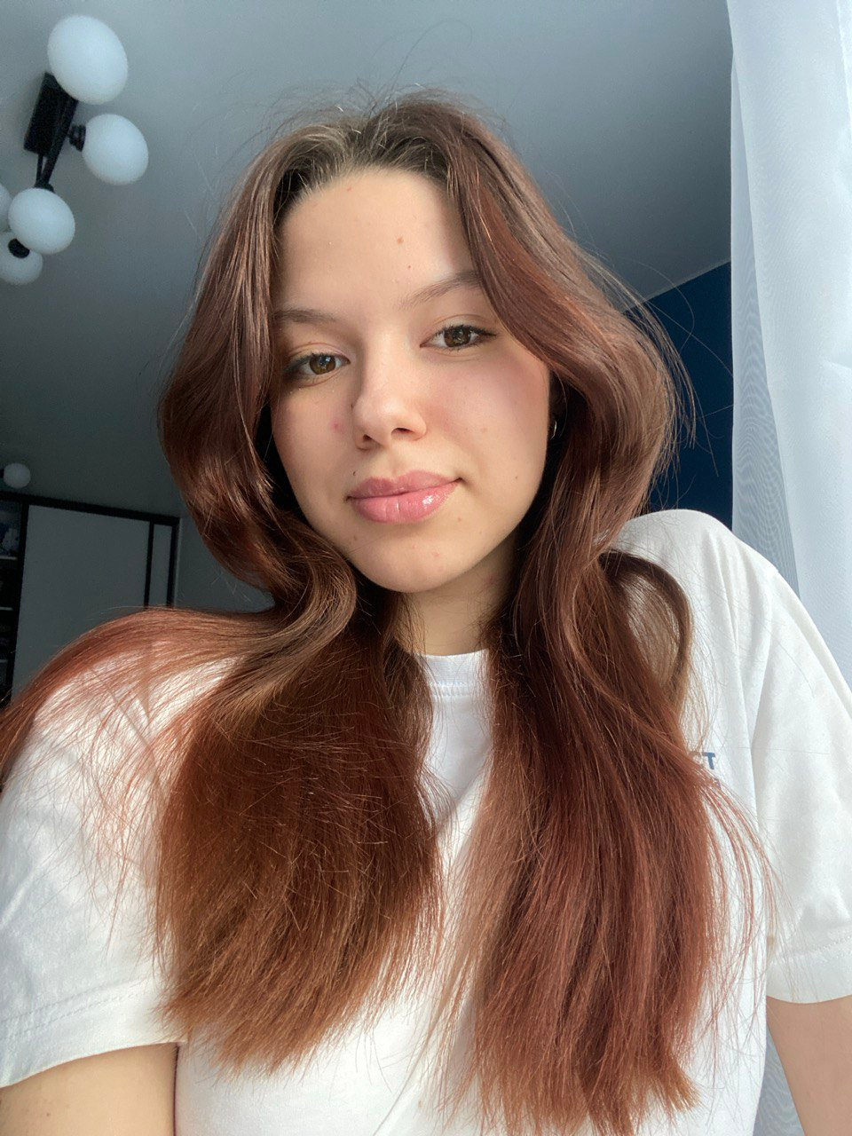
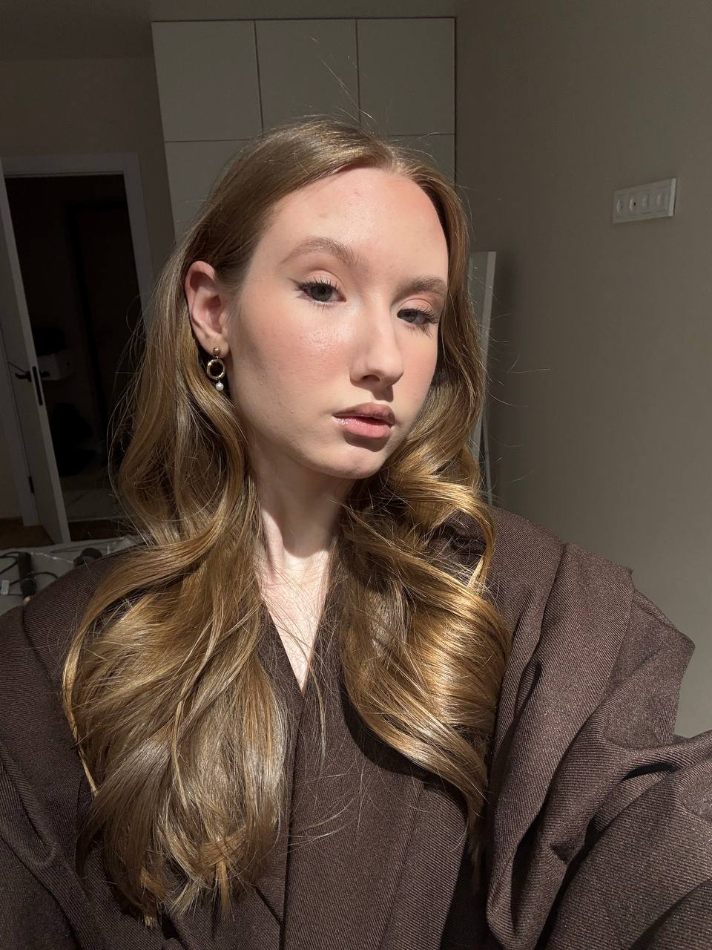
команда
Яркая фраза про команду (ваше основное преимущество, сильная сторона, общая характеристика)
фото
фото
фото
1. Инженер
Навыки: Yandex Cloud
Образование: IT-специальность
Дополнительно: Знание стандартов безопасности мед данных
2. Дизайнер
Навыки: Figma, User Research, iOS/Android guidelines
Опыт: 2+ года в мобильной разработке
Дополнительно: Портфолио
3. Маркетолог
Навыки: SMM, content marketing, analytics
Опыт: 2+ года
Дополнительно: Опыт продвижения продуктов на семьи и разное поколение
Скакун Виктория Валерьевна
Анализ рынка, программирование, IT-решения
Губина Арина Валерьевна
визуальный дизайн
надежность, адаптивность
Заманова Сабина Ниязи кызы
коммуникабельная
открыта к новым идеям и людям
фото
фото
фото
Губайдулина Диана Артуровна
Адаптивность, работа в команде, критическое мышление
Суслова Наталья Сергеевна
Техническая реализация, работа с технологиями
Шихова Анна
Креативность, анализ информации

